Slide 1
Родительское собрание
Я – хороший родитель

Slide 2
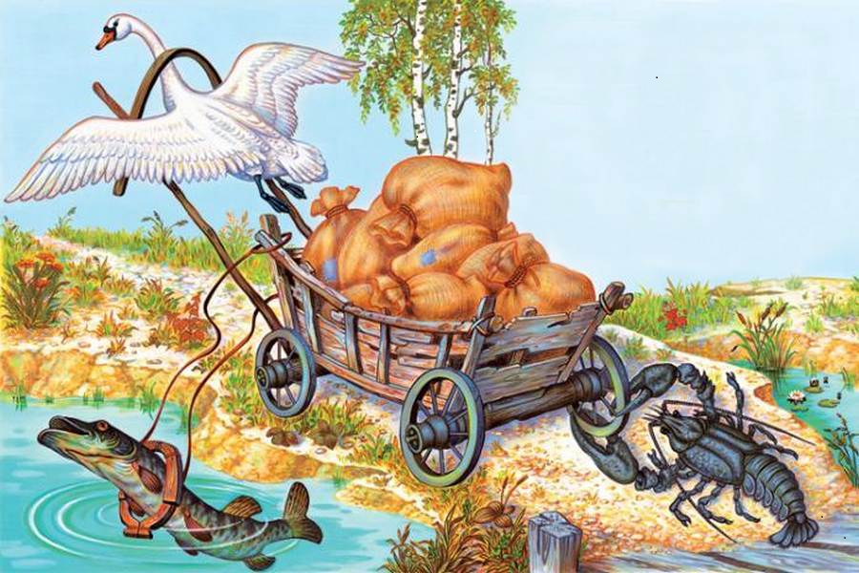

Slide 3
Ученик Учитель
Родитель

Slide 4
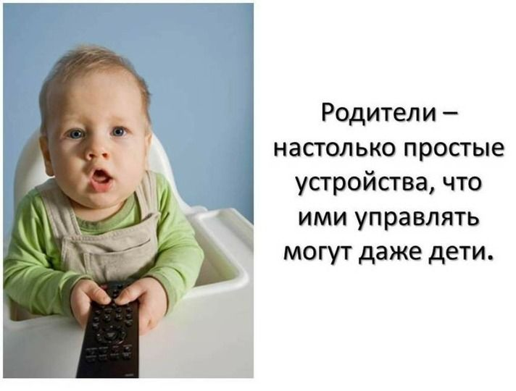

Slide 5


Slide 6


Slide 7


